Slide 1
Transfer learning
李金凤
2018/11/9

Slide 2
迁移学习：
什么是迁移学习
迁移学习方法的常见分类
深度迁移学习
我的工作

Slide 3
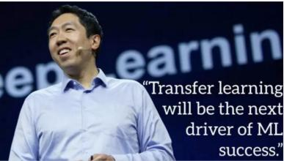
挑战
数据量和数据类型不断增加
数据量多，但大部分数据缺少标注
收集标注数据，或者从头开始构建每一个模型，代价高昂且费时
快速构建强泛化能力的模型

Slide 4

什么是迁移学习
Given a source domain DS and learning task TS, a target domain DT and learning task TT , transfer learning aims to help improve the learning of the target predictive function fT(.) in DT using the knowledge in DS and TS.

Slide 5
迁移学习方法的常见分类
基于实例的迁移学习方法 (Instance-based transfer learning)
基于特征的迁移学习方法(feature-based transfer learning)
基于模型的迁移学习方法(parameter-based transfer learning)
基于关系的迁移学习方法(relationship-based transfer learning)

Slide 6
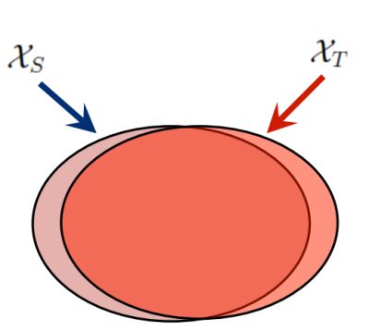
1.实例迁移
假设：源域中的一些数据和目标域会共享很多共同的特征 ；
方法：对源域进行instance reweighting，筛选出与目标域数据相似度高的数据， 然后进行训练学习。

Slide 7
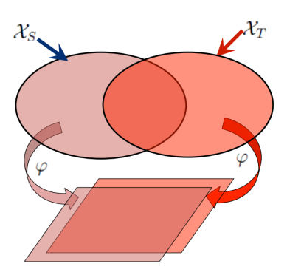
2.特征迁移
假设：源域和目标域含有一些公共的交叉特征
方法：通过特征变换，将两个域的数据变换到同一特征空间，然后进行学习

Slide 8
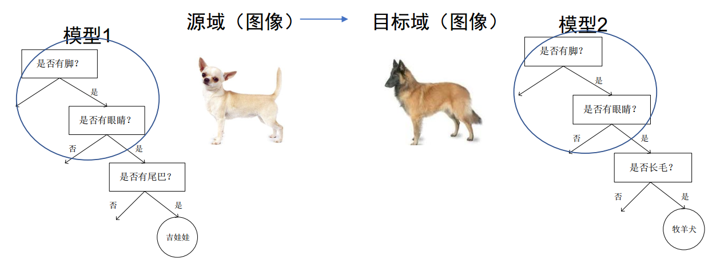
3.模型迁移
假设：源域和目标域可以共享一些模型参数
方法：由源域学习到的模型运用到目标域上，再根据目标域学习新的模型

Slide 9
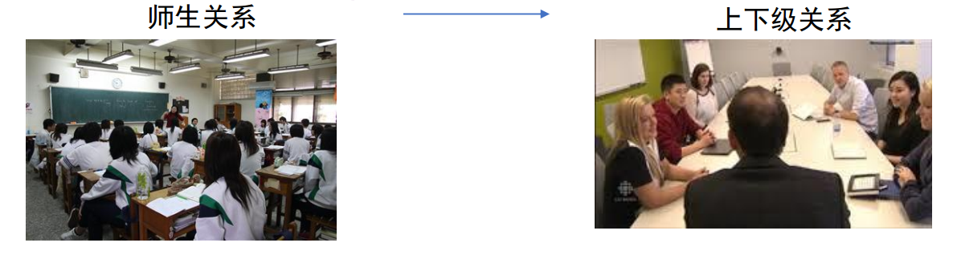
4.关系迁移
假设：如果两个域是相似的，那么它们会共享某种相似关系
方法：利用源域学习逻辑关系网络，再应用于目标域上

Slide 10
深度迁移学习
深度学习：更鲁棒的、泛化能力更强的特征表达
迁移学习：更与领域无关的特征表达
深度迁移学习：充分利用神经网络的表达能力，学习域不变的特 征表示

Slide 11
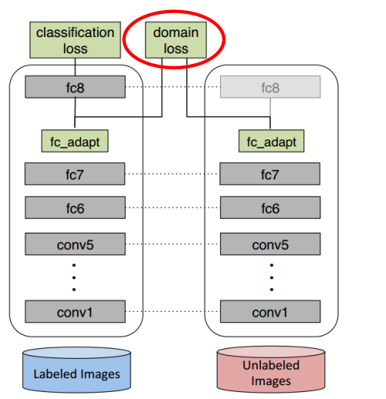
深度迁移学习
Deep Domain Confusion (DDC) [Tzeng, arXiv-14]
Tzeng E, Hoffman J, Zhang N, et al. Deep domain confusion: Maximizing for domain invariance[J]. arXiv preprint arXiv:1412.3474,2014.

Slide 12
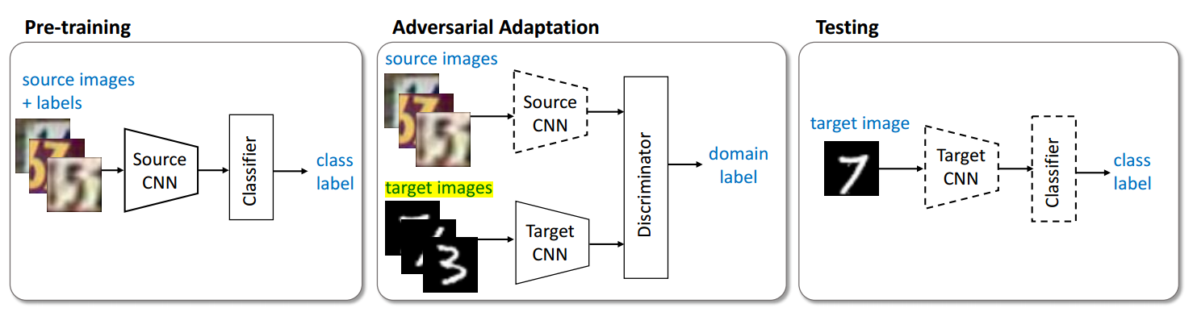
深度迁移学习
Adversarial Discriminative Domain Adaptation [Tzeng et al,arXiv]
Tzeng E, Hoffman J, Saenko K, et al. Adversarial discriminative domain adaptation[J]. arXiv preprint arXiv:1702.05464, 2017

Slide 13
深度迁移学习

Slide 14
我的工作
源域半监督的迁移学习：
假设：源域数据少量，有标签，目标域数据大量，且无标签。
方法：流行学习与迁移学习的结合
损失函数：

Slide 15
MMD
最大均值差异（Maximum Mean Discrepancy）
The MMD is a measure of the different between two probability distribution from their samples.
Given two probability distribution p and q:
An empirical approximation to this distance is computed as followed:

Slide 16
参考
迁移学习的发展与现状——王晋东 （中国科学院计算技术研究所 ）
Tzeng E, Hoffman J, Zhang N, et al. Deep domain confusion: Maximizing for domain invariance[J]. arXiv preprint arXiv:1412.3474,2014.
Tzeng E, Hoffman J, Saenko K, et al. Adversarial discriminative domain adaptation[J]. arXiv preprint arXiv:1702.05464, 2017

Slide 17
Thanks for listening

